Slide 1


F1 – Telemetry VI Project
Daniel Ribeiro – Ruben Terceiro
Notes:
Ruben

Slide 2
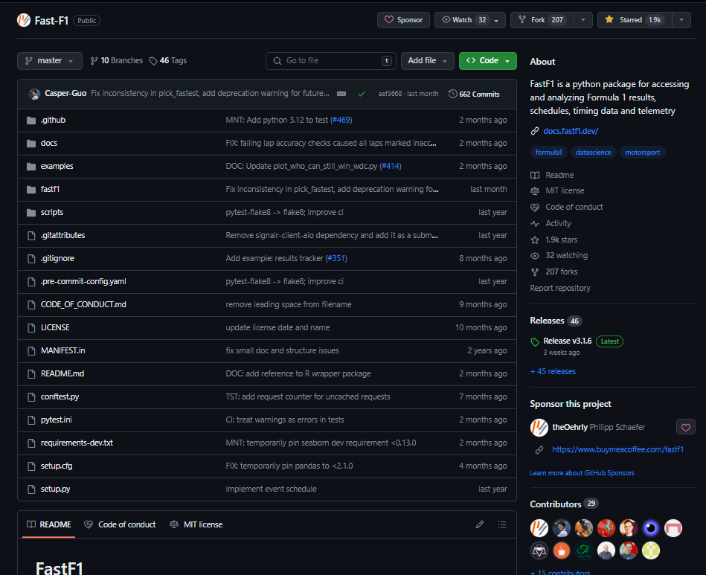
Contexte du projet
Fan de sports en tout genre
Exploration des différents datasets existant dans le monde du sport
Identification de la librairie → FastF1
Définitions des objectifs
Notes:
Ruben

Slide 3
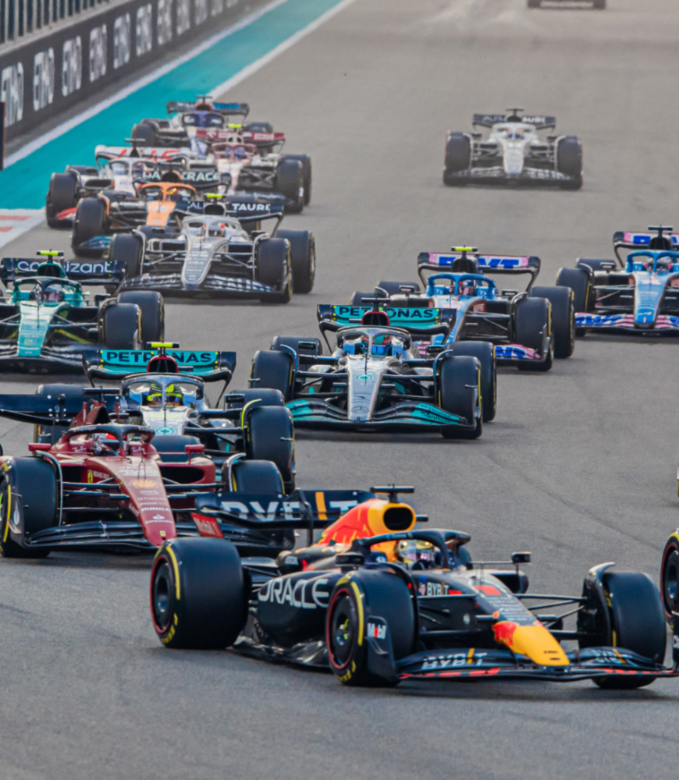
La formule 1, les bases
Compétition Internationale de Haut Niveau
Courses automobiles de prestige sur des circuits emblématiques
Élite du Sport Automobile
Rassemblement des pilotes les plus talentueux au monde dans la discipline phare du sport automobile
Un des sports les plus médiatisés au monde (JO et coupe du monde)
Objectif ultime : finir premier !
Notes:
Daniel

Slide 4
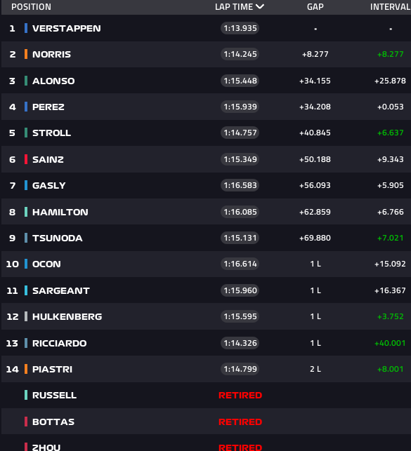
Quelques règles
Championnat du monde sur toute l’année
Chaque Grand Prix est divisé en plusieurs sessions
Practice 1 et Practice 2 - Vendredi
Practice 3 – Samedi « midi »
Qualification – Samedi après-midi
Course – Dimanche
Ordre de la course de dimanche = ordre défini lors de la qualification
Notes:
Daniel

Slide 5

Objectifs définis
Onglet n° 1 (Comparaisons entre 2 pilotes) :
Comparaison des vitesses durant le tour le plus rapide
Comparaison du temps le plus rapide par micro-secteur
Onglet n° 2 (Vue globale d’un week-end de course) :
Différence du meilleur temps entre chaque pilote durant les qualifications
Dynamique des positions durant les courses
Temps moyen des écuries par course
Onglet n° 3 (Classement générale)
Classement par pilotes
Classement par équipes
Notes:
Ruben

Slide 6
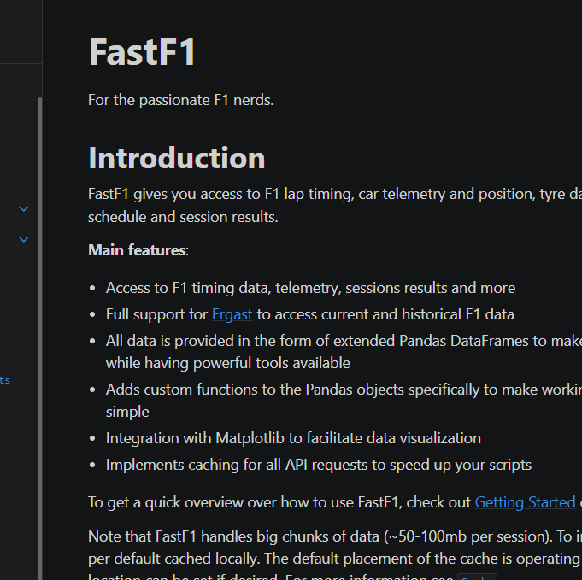
Dataset et FastF1
Fait par des fans absolus de F1
Librairie qui fonctionne sur forme d’API
Pas de fichier CSV, directement des Dataframe
Beaucoup de fonctions déjà implémentées afin de faciliter le prétraitement, la manipulation des données
..mais aussi pour les mettre en cache pour optimiser vitesse (Très grande quantité de données)
Totalement gratuit et régulièrement mis à jour pour les dernières courses
Notes:
Ruben

Slide 7




Technologies
Notes:
Daniel

Slide 8
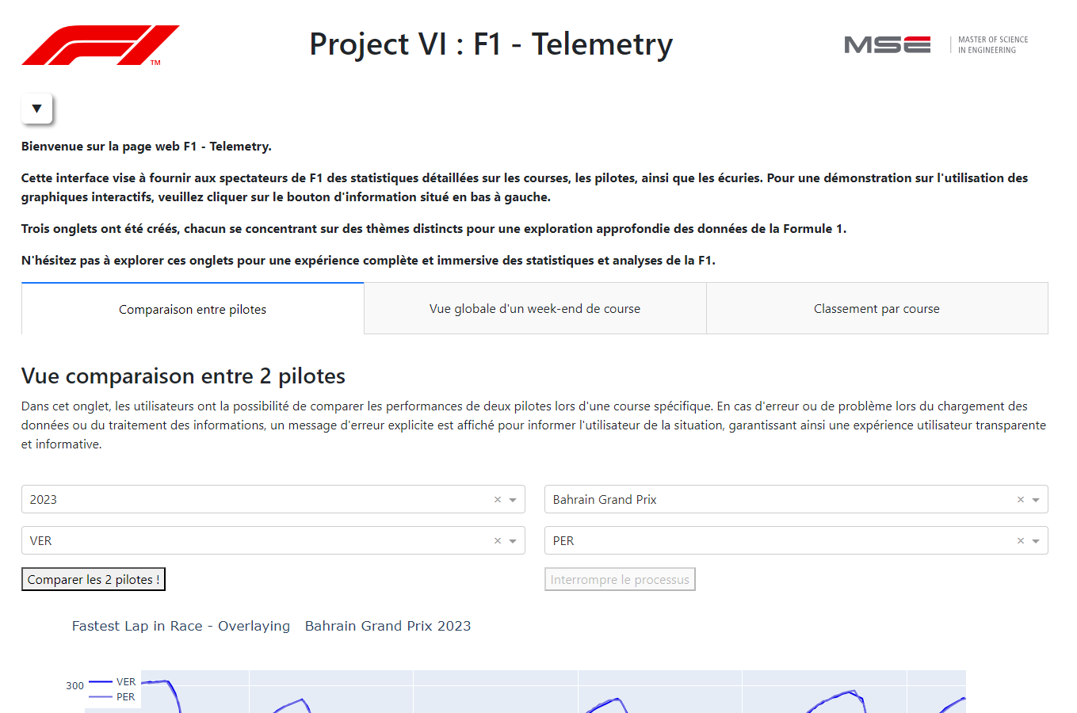
Démonstration (5 min)
Accès site web
URL Local : http://127.0.0.1:8082/
URL Docker : http://localhost:9002/
Notes:
Daniel et Ruben
TAB 1 :
Graphe 1.1
Résumé du Graphique :
Type : Graphique Line Chart.
Axe Vertical (Y) : Longueur de la piste en mètres.
Axe Horizontal (X) : Vitesse de la voiture en km/h.
Encodage par Couleur : Chaque ligne est décorée selon la couleur officielle de chaque pilote. Ces couleurs sont données par la librairie FastF1.
Graphe 1.2
Résumé du Graphique :
Type : Graphique LineCollection (matplotlib).
Axe Vertical (Y) : points coordonnées X (emplacement sur un plan).
Axe Horizontal (X) : points coordonnés Y (emplacement sur un plan).
Encodage par Couleur : Chaque ligne est décorée selon la couleur officielle de chaque pilote. La couleur du pilote affichée veut dire que le dernier a été le plus rapide sur cette portion de circuit.
-----------------------------------------------------------------------------------------------------------------------------------------------------------
TAB 2 :
Graphe 2.1
Objectifs : « Ce graphique vise à fournir une analyse comparative des temps au tour des pilotes pendant la phase de qualification. L'échelle des temps révèle non seulement le pilote le plus rapide mais met également en lumière la compétitivité des pilotes en fonction de leurs écarts de temps. La présentation visuelle offre une compréhension immédiate des données et permet aux spectateurs de saisir l'ampleur des performances de chaque pilote par rapport au leader.»
Résumé du Graphique :
Type : Graphique à Barres Horizontales (Horizontal Barplot).
Axe Vertical (Y) : Liste des Pilotes, organisés par l'écart de temps au tour le plus court.
Axe Horizontal (X) : Écart de Temps en Secondes par rapport au meilleur tour.
Encodage par Couleur : Chaque barre est colorée selon l'écurie du pilote, utilisant des couleurs officielles pour faciliter la reconnaissance des équipes.
Graphe 2.2
Objectifs : « Le but de ce graphique est de cartographier la dynamique de la course en affichant comment les positions des pilotes changent à chaque tour. Les spectateurs peuvent identifier les moments clés, tels que les dépassements, les pénalités ou les retraits, qui ont un impact significatif sur le classement de la course. »
Résumé du Graphique :
Type : Graphique Linéaire (Lineplot).
Axe Vertical (Y) : Indique la position des pilotes, avec le premier rang en haut et les rangs inférieurs vers le bas.
Axe Horizontal (X) : Représente les tours de la course, permettant de suivre l'évolution des positions au fil du temps.
Codage par Ligne et Couleur : Chaque pilote est identifié par une ligne unique colorée, correspondant aux couleurs officielles des pilotes.
Graphe 2.3
Objectifs : « L'objectif est de montrer la variabilité et la consistance des performances de chaque équipe en termes de temps au tour. Les utilisateurs peuvent ainsi déterminer quelles équipes ont eu les temps les plus rapides, les écarts les plus faibles ou les plus grands, et identifier les anomalies potentielles.»
Résumé du Graphique :
Type : Graphique de Boîtes à Moustaches Groupées (Grouped Boxplot).
Axe Vertical (Y) : Affiche le temps au tour en secondes, permettant de quantifier et de comparer les performances des équipes.
Axe Horizontal (X) : Liste les noms des écuries participants au Grand Prix, organisées horizontalement et dans l’ordre de la plus petite à la plus grande médiane pour une comparaison facile.
Encodage par Couleur : Chaque écurie est représentée par une couleur spécifique, conformément à leur identité visuelle officielle, ce qui facilite l'identification rapide des données associées à chaque équipe.
-----------------------------------------------------------------------------------------------------------------------------------------------------------
TAB 3 :
Graphe 1.1
Graphe 1.2

Slide 9
Justification des différents choix
Onglet 1
Onglet 2
Onglet 3
Notes:
TAB 1 :
Graphe 1.1
Graphe 1.2
-----------------------------------------------------------------------------------------------------------------------------------------------------------
TAB 2 :
Graphe 2.1
Objectifs :
Description :
Graphe 2.2
Objectifs :
Description :
Graphe 2.3
Objectifs :
Description :
-----------------------------------------------------------------------------------------------------------------------------------------------------------
TAB 3 :
Graphe 1.1
Graphe 1.2

Slide 10

Problèmes et difficultés
Requêtes API – Pas fiable (exportations csv)
Données souvent manquantes
Temps de chargement extrêmement long
Gestions des erreurs très complexe
Notes:
Daniel

Slide 11
Objectifs atteints
Objectifs définis | OK/NOK
Comparaison (entre 2 pilotes) des vitesses durant le tour le plus rapide | OK
Comparaison (entre 2 pilotes) du temps le plus rapide par micro-secteur | OK
Différence du meilleur temps entre chaque pilote durant les phases de qualifications | OK
Dynamique des positions durant les courses | OK
Temps moyen des écuries par course | OK
Classement par pilotes | OK
Classement par équipes | OK
Bonus : + informations, vidéos etc… | OK
Notes:
Ruben

Slide 12
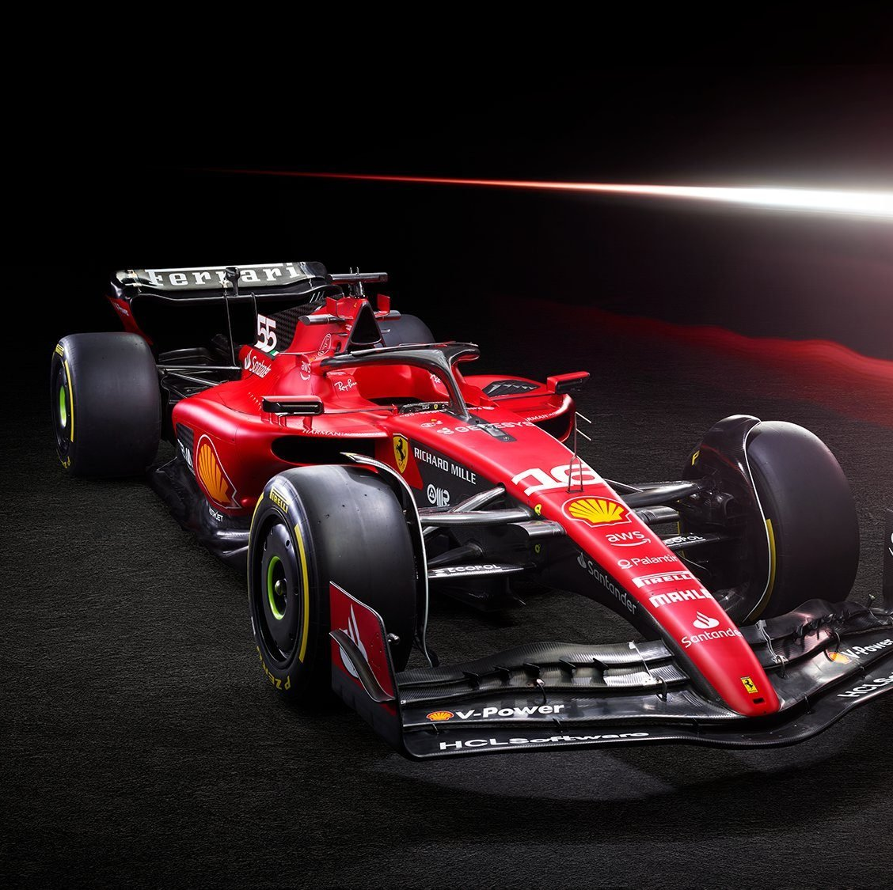
Conclusion
Notes:
Ruben
Intéressant → exploration libre diff concept + pratique connaissance Bachelor (site web)
Grande charge travail → Trop pr ECTS ?
Perspectives → Trouver Dataset plus complet, Menu pour navigation plus pro (Prototype), Déploiement

